Slide 1
사업성과관리시스템(SMART)
전산접수 매뉴얼
2014. 2월
정보서비스팀

Slide 2
목 차
1. NIPA 홈페이지 접속 ------------------------------- 1
2. 접수과제 선택 ------------------------------------- 2
3. 과제 접수(정보 입력) ------------------------------ 8
4. 접수 완료 ----------------------------------------- 10
5. 접수 확인 ----------------------------------------- 11

Slide 3
순 서 도
전담기관
신청기관
사업담당자
총괄책임자
0. 사업 공고
1. NIPA 홈페이지 접속
2. 접수과제 선택
3. 과제 접수(정보 입력)
4. 접수 완료
5. 접수 확인
6. 접수 현황 확인

Slide 4
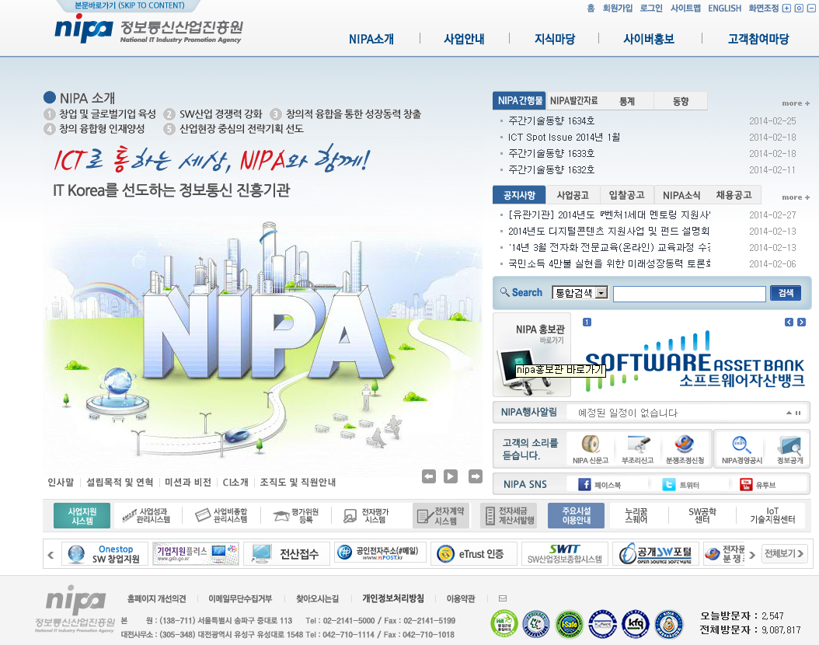
1. NIPA 홈페이지 접속
로그인 후 전산접수
* 비회원 회원가입 필요
(반드시 총괄책임자 명의로 회원가입 후 신청)
1. NIPA 접속
2. 신청과제 선택
3. 과제 접수
가. 정보동의
나. 기본정보
다. 목적내용
라. 기관정보
마. 인력정보
바. 사 업 비
사. 첨부자료
4. 접수 완료
5. 접수 확인

Slide 5
2. 신청과제 선택
1. NIPA 접속
2. 신청과제 선택
3. 과제 접수
가. 정보동의
나. 기본정보
다. 목적내용
라. 기관정보
마. 인력정보
바. 사 업 비
사. 첨부자료
[신청]메뉴 선택 후 공고명(신청사업) 확인
4. 접수 완료
5. 접수 확인

Slide 6
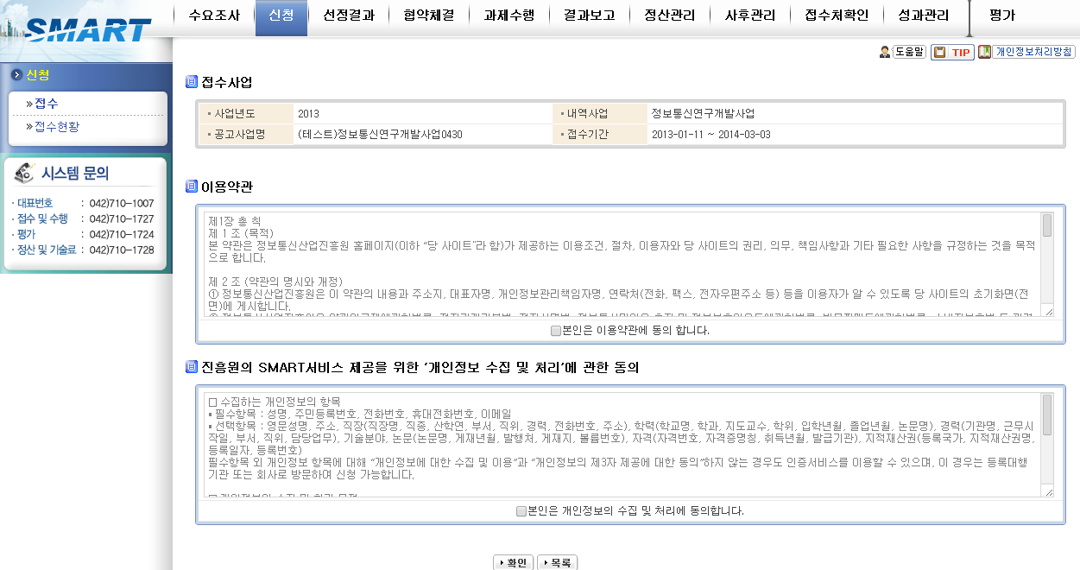
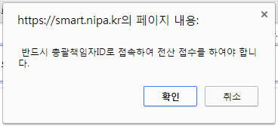
3. 과제 접수(정보동의)
1. NIPA 접속
2. 신청과제 선택
3. 과제 접수
가. 정보동의
나. 기본정보
다. 목적내용
라. 기관정보
마. 인력정보
바. 사 업 비
사. 첨부자료
4. 접수 완료
정보제공(이용약관, 개인정보 처리 등) 동의
*반드시 총괄책임자 ID로 신청
5. 접수 확인

Slide 7
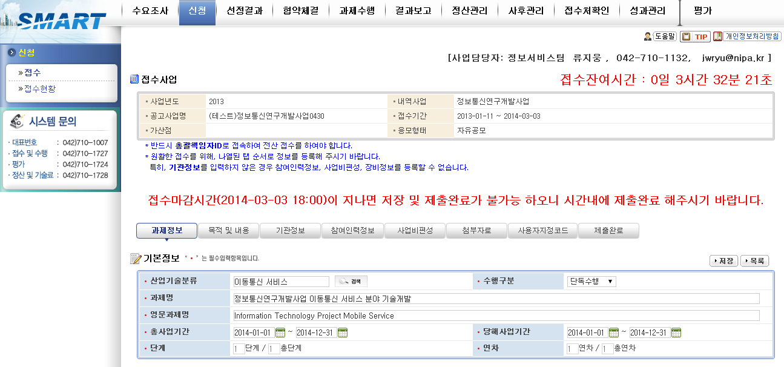
3. 과제 접수(기본정보)
접수가능 시간 확인
(잔여시간이 ‘0’인 경우 SMART에 접속되어 있더라도 접수 불가)
접수 담당자 확인 가능
1. NIPA 접속
2. 신청과제 선택
3. 과제 접수
가. 정보동의
나. 기본정보
다. 목적내용
라. 기관정보
마. 인력정보
바. 사 업 비
사. 첨부자료
수행구분 확인 : 단독(기관 1개), 공동(여러 기관이 같이 수행)
4. 접수 완료
5. 접수 확인

Slide 8
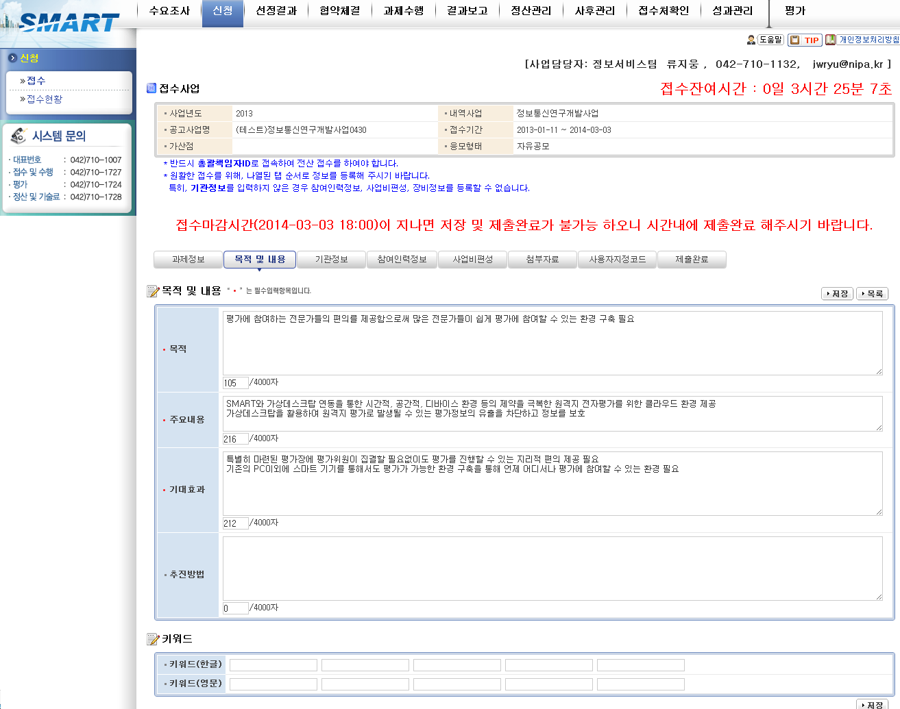
3. 과제 접수(목적및내용)
1. NIPA 접속
2. 신청과제 선택
3. 과제 접수
가. 정보동의
나. 기본정보
다. 목적내용
라. 기관정보
마. 인력정보
바. 사 업 비
사. 첨부자료
목적 및 내용 입력
* 키워드는 사업에 따라 선택입력
4. 접수 완료
5. 접수 확인

Slide 9
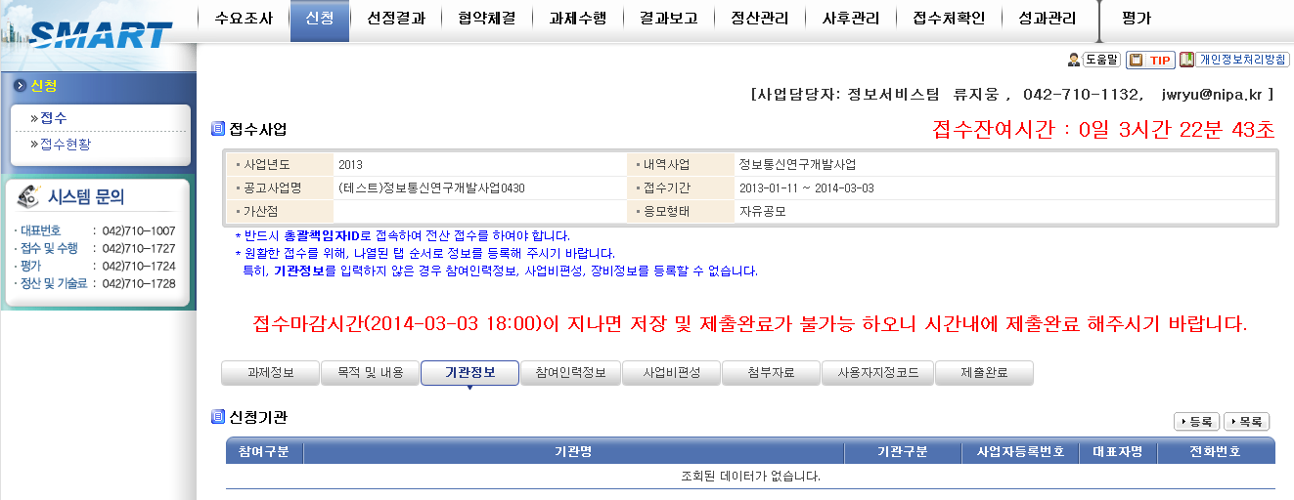
3. 과제 접수(기관정보)
1. NIPA 접속
2. 신청과제 선택
3. 과제 접수
가. 정보동의
나. 기본정보
다. 목적내용
라. 기관정보
마. 인력정보
바. 사 업 비
사. 첨부자료
접수과제를 수행할 기관 정보를 입력
4. 접수 완료
5. 접수 확인

Slide 10
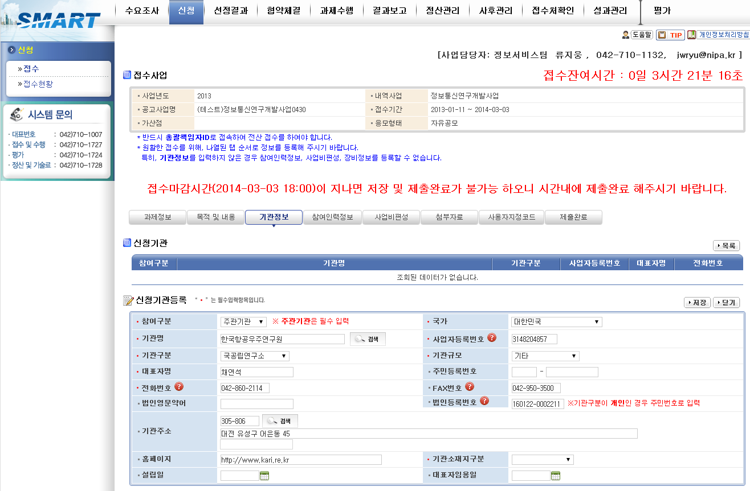
3. 과제 접수(기관정보)
1. NIPA 접속
2. 신청과제 선택
3. 과제 접수
가. 정보동의
나. 기본정보
다. 목적내용
라. 기관정보
마. 인력정보
바. 사 업 비
사. 첨부자료
기타
정보
4. 접수 완료
참여구분(주관, 참여) 선택후 기관명 검색하여 선택
* 기관이 등록되어 있지 않는 경우는 다음 페이지 참조
5. 접수 확인

Slide 11
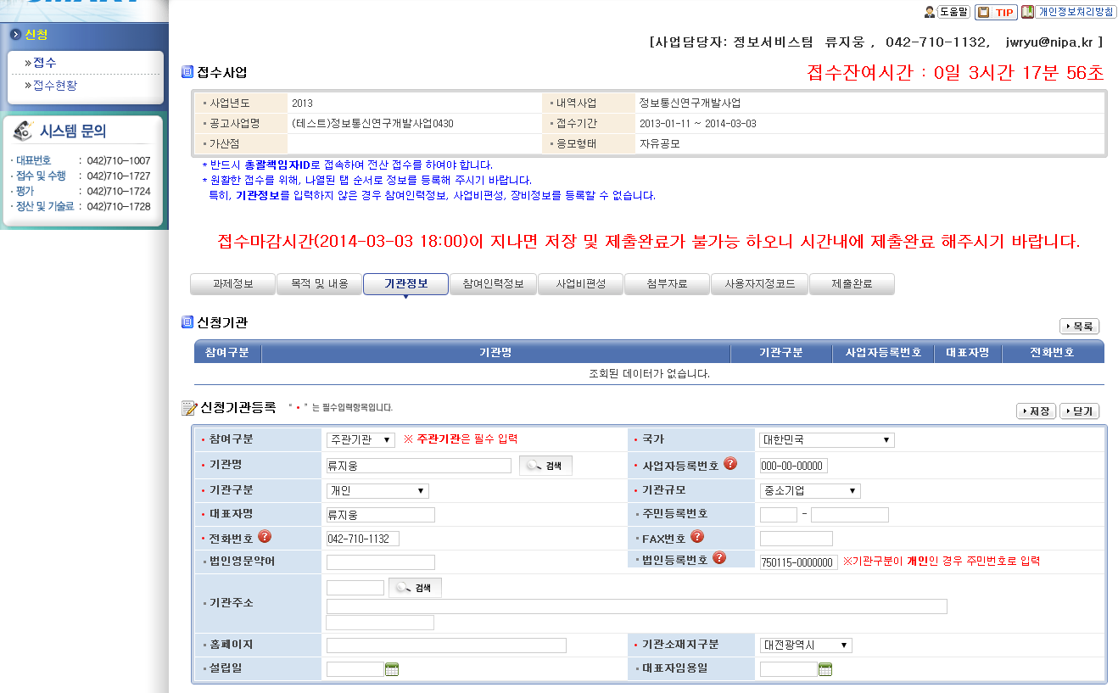
3. 과제 접수(기관정보)
1. NIPA 접속
2. 신청과제 선택
3. 과제 접수
가. 정보동의
나. 기본정보
다. 목적내용
라. 기관정보
마. 인력정보
바. 사 업 비
사. 첨부자료
4. 접수 완료
개인 또는 기관이 등록되지 않은 경우 기관명 수기 입력
* 개인은 기관구분 [개인] 선택 → 사업자 번호는 000-00-00000으로 그대로 둠
* 신규등록기관은 기관명 입력 후 기타 기관정보 입력
5. 접수 확인

Slide 12
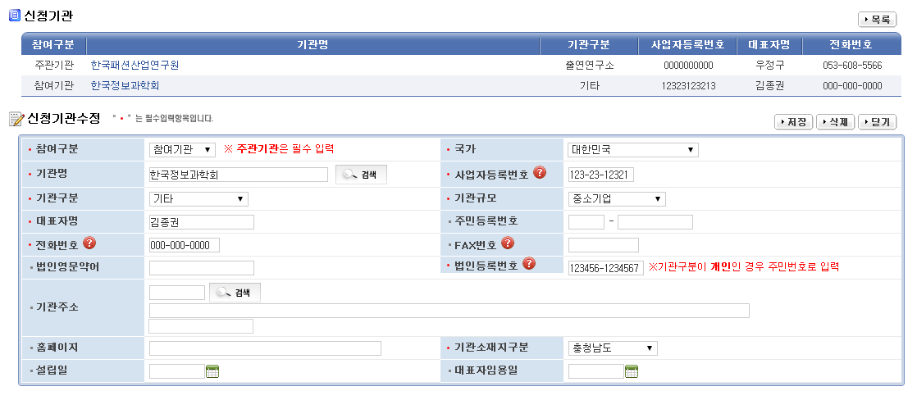
3. 과제 접수(기관정보)
1. NIPA 접속
2. 신청과제 선택
3. 과제 접수
가. 정보동의
나. 기본정보
다. 목적내용
라. 기관정보
마. 인력정보
바. 사 업 비
사. 첨부자료
기타
정보
4. 접수 완료
참여구분(참여기관)은 앞서 [과제정보]에서 ‘공동수행’ 선택시에만 보임
5. 접수 확인

Slide 13
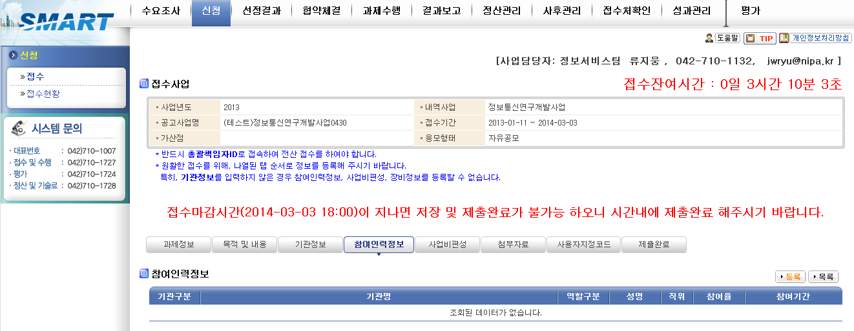
3. 과제 접수(인력정보)
1. NIPA 접속
2. 신청과제 선택
3. 과제 접수
가. 정보동의
나. 기본정보
다. 목적내용
라. 기관정보
마. 인력정보
바. 사 업 비
사. 첨부자료
신청과제에 참여하는 인력정보 입력 (기관별 입력)
4. 접수 완료
5. 접수 확인

Slide 14
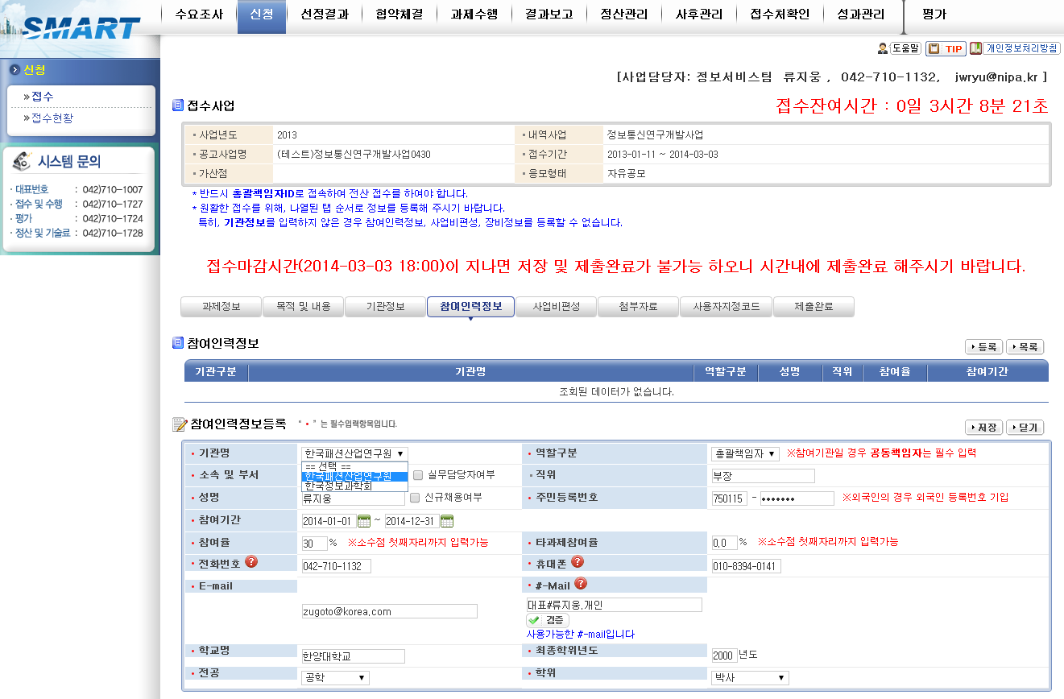
3. 과제 접수(인력정보)
1. NIPA 접속
2. 신청과제 선택
3. 과제 접수
가. 정보동의
나. 기본정보
다. 목적내용
라. 기관정보
마. 인력정보
바. 사 업 비
사. 첨부자료
4. 접수 완료
먼저 기관을 선택한 후 총괄책임자 정보부터 입력
* 총괄책임자는 반드시 #메일 정보를 입력하여야 함
5. 접수 확인

Slide 15
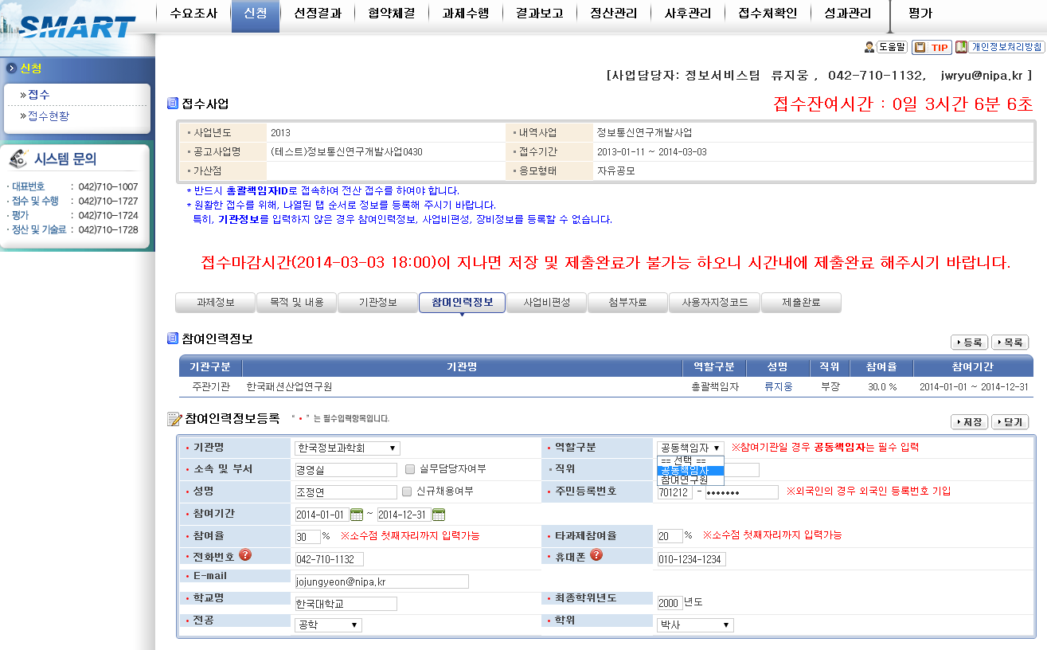
3. 과제 접수(인력정보)
1. NIPA 접속
2. 신청과제 선택
3. 과제 접수
가. 정보동의
나. 기본정보
다. 목적내용
라. 기관정보
마. 인력정보
바. 사 업 비
사. 첨부자료
4. 접수 완료
참여기관의 경우 공동책임자/참여연구원 선택할 수 있음
* 공동책임자는 반드시 입력되어야 함
5. 접수 확인

Slide 16
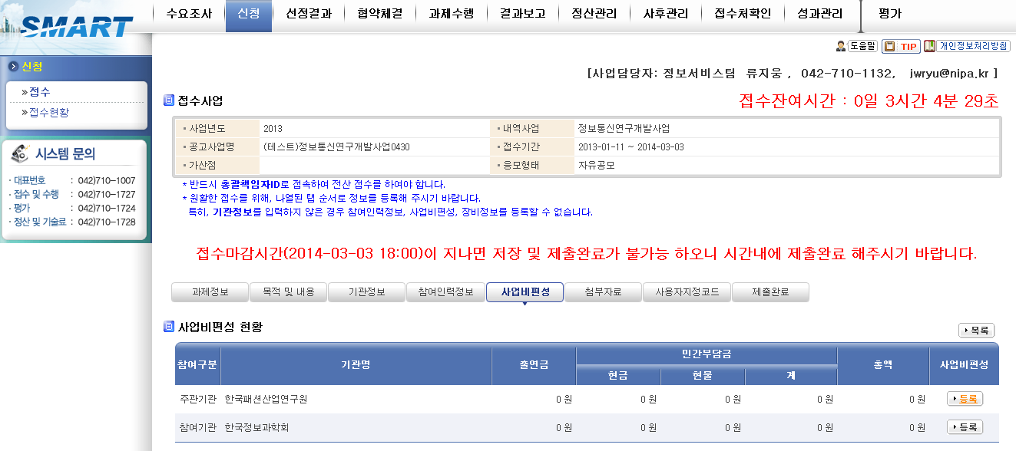
3. 과제 접수(사업비정보)
1. NIPA 접속
2. 신청과제 선택
3. 과제 접수
가. 정보동의
나. 기본정보
다. 목적내용
라. 기관정보
마. 인력정보
바. 사 업 비
사. 첨부자료
기관별 집행할 사업비 정보를 입력함
4. 접수 완료
5. 접수 확인

Slide 17
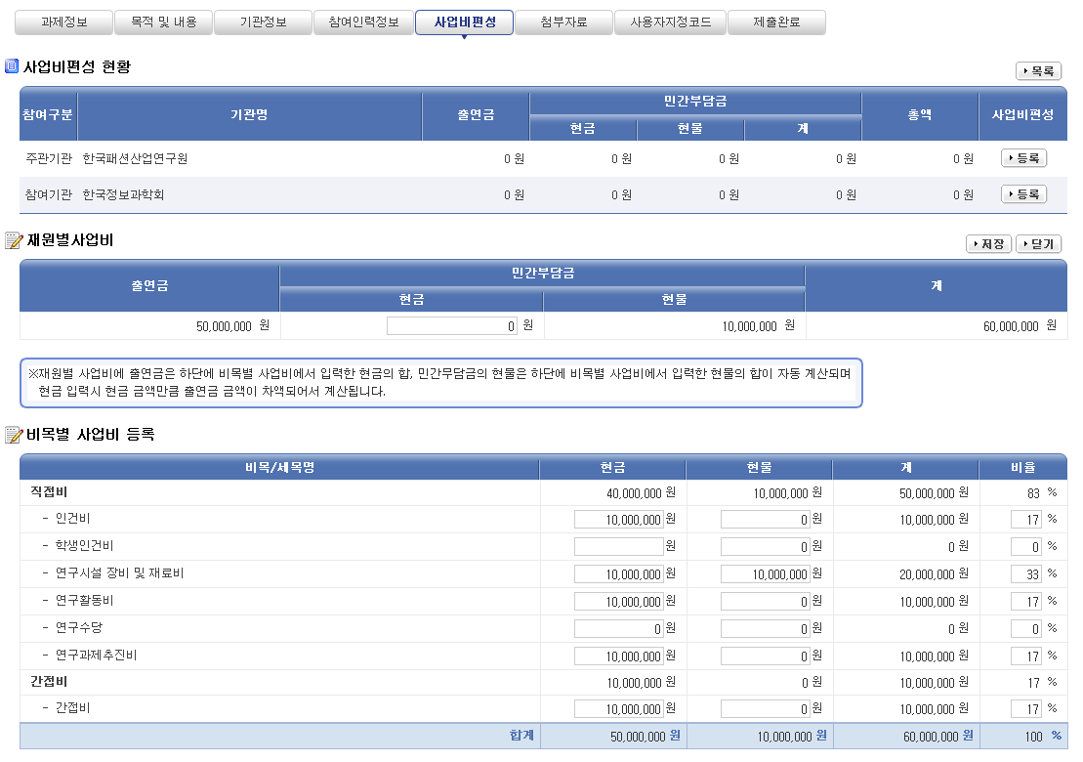
3. 과제 접수(사업비정보)
1. NIPA 접속
2. 신청과제 선택
3. 과제 접수
가. 정보동의
나. 기본정보
다. 목적내용
라. 기관정보
마. 인력정보
바. 사 업 비
사. 첨부자료
4. 접수 완료
먼저 비목별 사업비 정보 입력 → 현금,현물 합계 확인(현금합계=출연금) → 출연금 중에서 민간부담 현금 입력(현금합계=출연금+민간현금)
5. 접수 확인

Slide 18
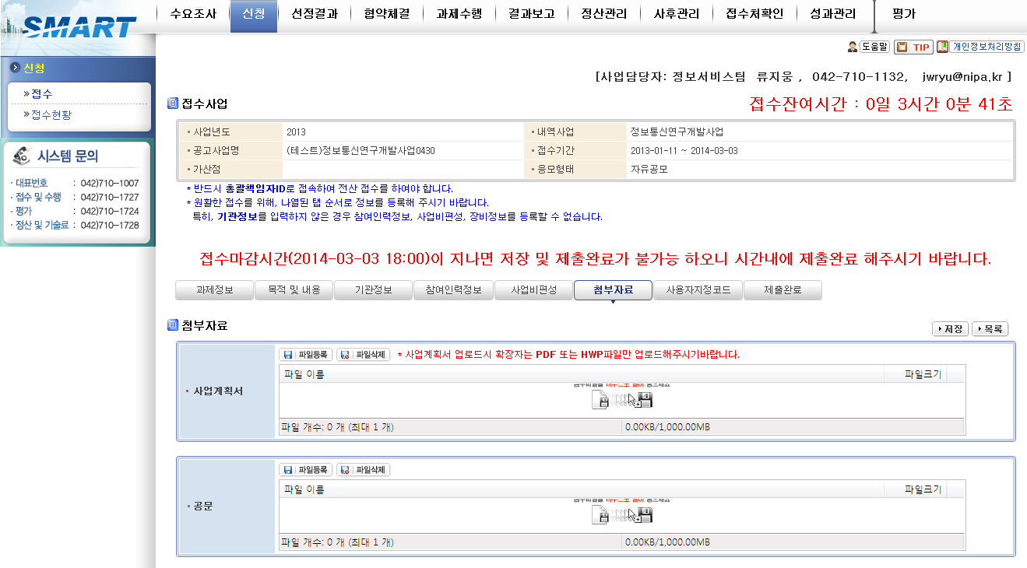
3. 과제 접수(첨부자료)
1. NIPA 접속
2. 신청과제 선택
3. 과제 접수
가. 정보동의
나. 기본정보
다. 목적내용
라. 기관정보
마. 인력정보
바. 사 업 비
사. 첨부자료
사업계획서, 접수 공문 등 제출할 파일 등록
* 사업별 특성에 따라 연구장비, 기타제출자료 등이 추가로 있을 수 있음
4. 접수 완료
5. 접수 확인

Slide 19
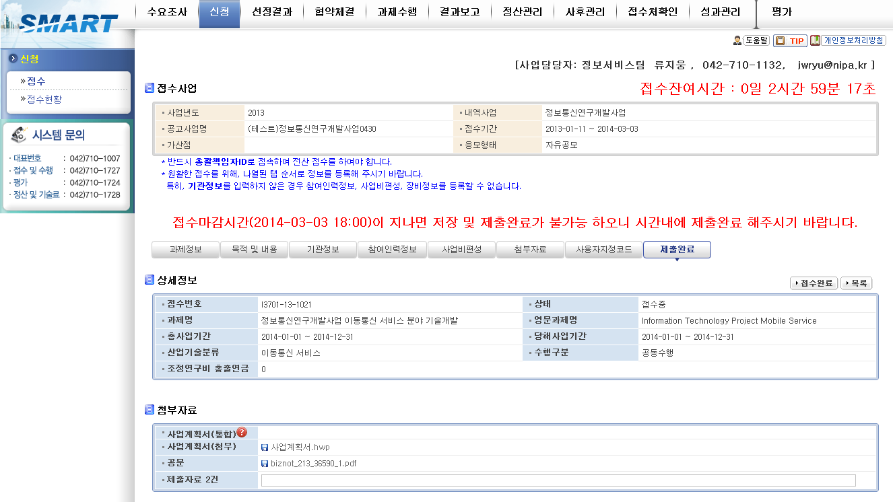
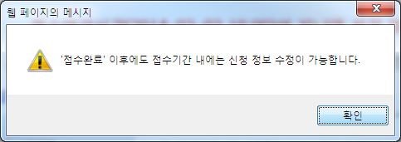
4. 접수 완료
1. NIPA 접속
2. 신청과제 선택
3. 과제 접수
가. 정보동의
나. 기본정보
다. 목적내용
라. 기관정보
마. 인력정보
바. 사 업 비
사. 첨부자료
4. 접수 완료
5. 접수 확인
등록한 접수 정보 확인 후 ‘접수완료’ 클릭
접수완료 후에도 접수기간 이내에는 수정 가능

Slide 20
5. 접수 확인
1. NIPA 접속
2. 신청과제 선택
3. 과제 접수
가. 정보동의
나. 기본정보
다. 목적내용
라. 기관정보
마. 인력정보
바. 사 업 비
사. 첨부자료
초기 화면에서 접수한 과제의 상태 ‘접수완료’를 확인
4. 접수 완료
5. 접수 확인

Slide 21
끝. 감사합니다.

